Slide 1

大爆炸锂丰度问题非广延解
侯素青
中科院近代物理研究所
NuGrid天体核合成组织
全国核物理大会 Oct 11th 2019 华中师范大学 武汉

Slide 2
内容
大爆炸模型简介
宇宙锂丰度问题
相关核反应研究
锂问题非广延解
总结和展望

Slide 3
标准的大爆炸模型

Slide 4
标准的BBN模型
假设：
各项同性的、均匀的
没有对流、没有扩散、不涉及未知物理
辐射主宰宇宙膨胀下的核合成
预测：
主要产物: D, ³He, ⁴He, ⁷Li
宇宙微波背景辐射(CMB)到现在依然能够观察得到
Notes:
4

Slide 5
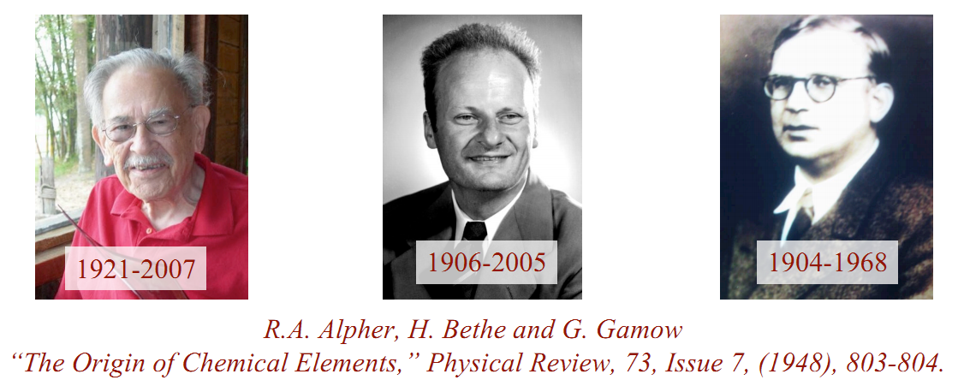
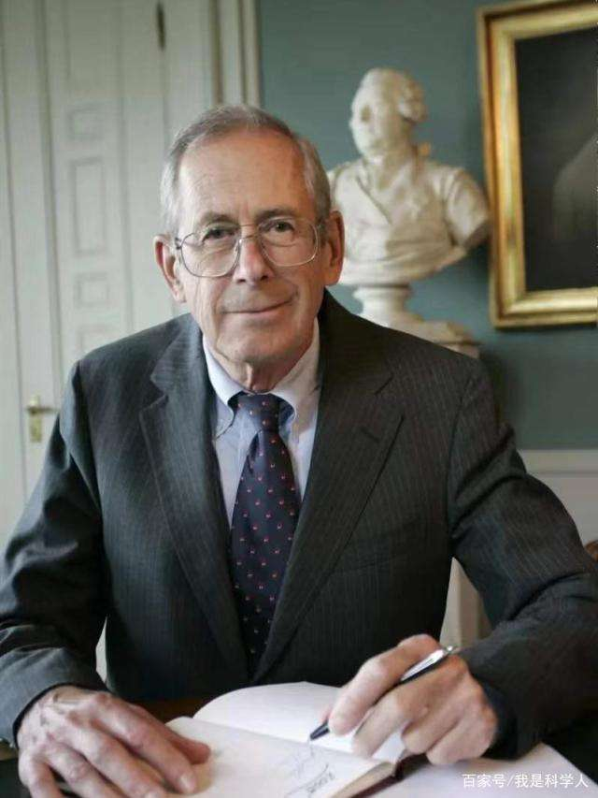
1946-1950, (Gamow, α β γ): 正式书面提出大爆炸理论
1949，Fermi & Turkevich： A > 7 的核素量非常小
1964，Peebles, Hoyle & Tayler：⁴He的质量分数约 Y_{p}～0.25
1967，Wagoner, Fowler & Hoyle: 首次进行全面的BBN数值计算
P. J. E. Peebles

Slide 6
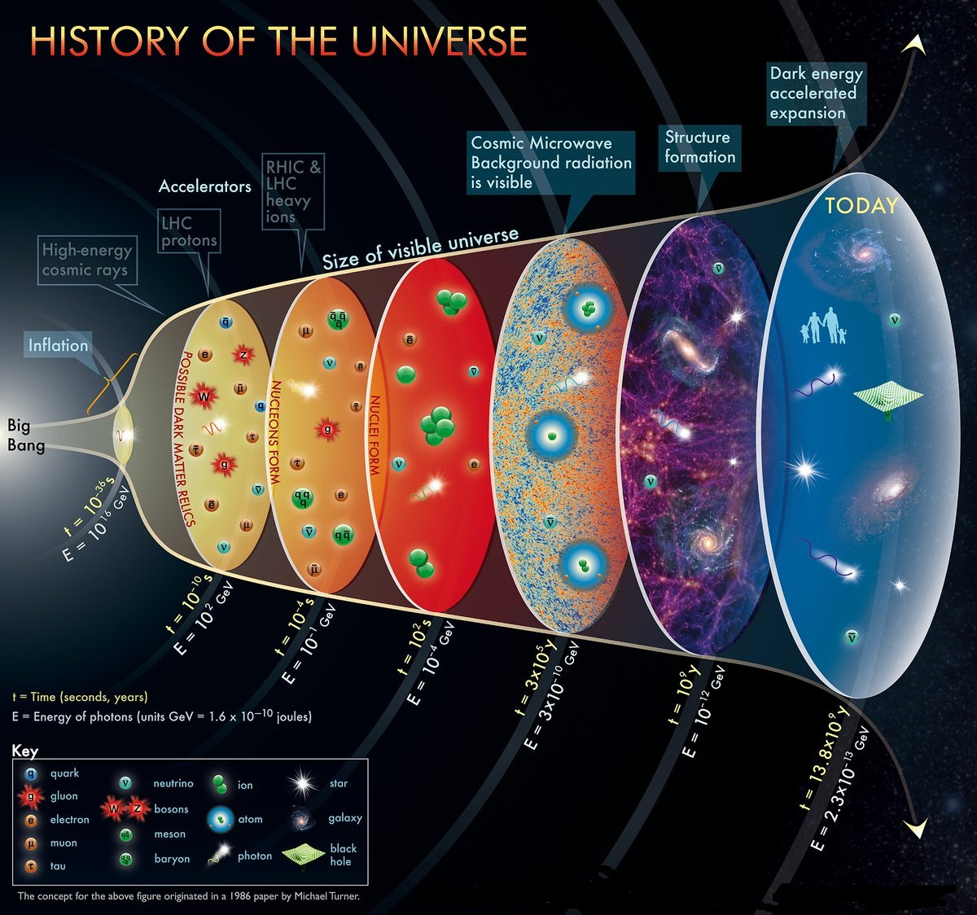
3.理论与观测一致
2.各项同性
1.物质分布均匀
Notes:
BBN是最好的理论，依次介绍三大证据

Slide 7
大爆炸理论是完美的吗？

Slide 8
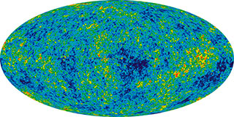
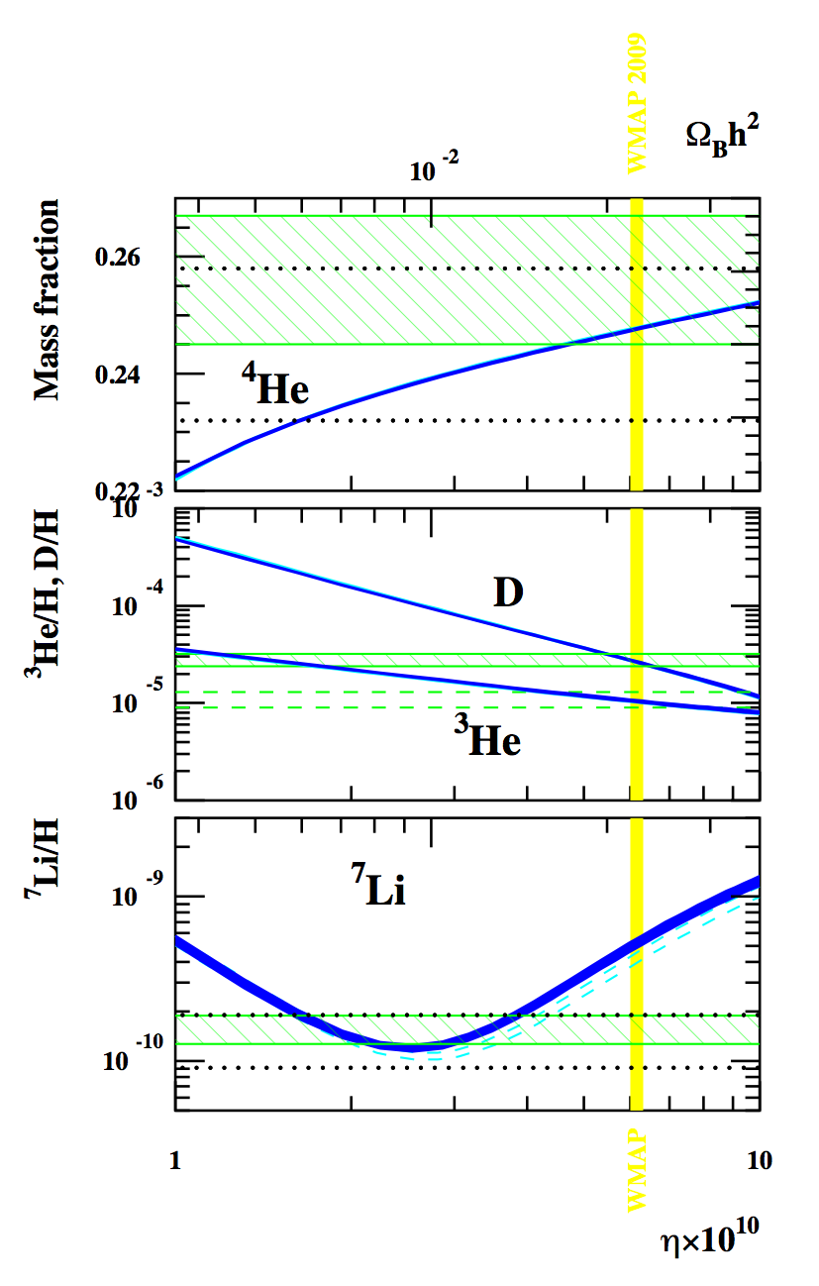
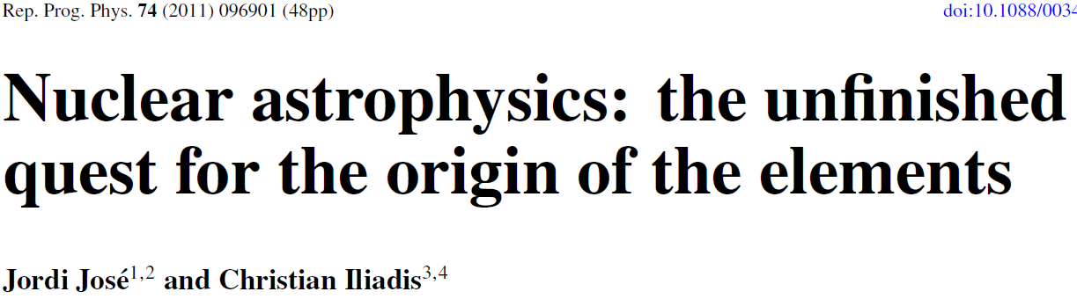
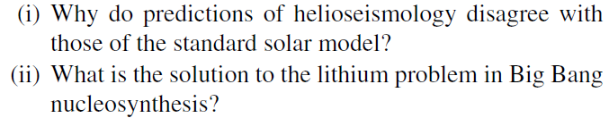
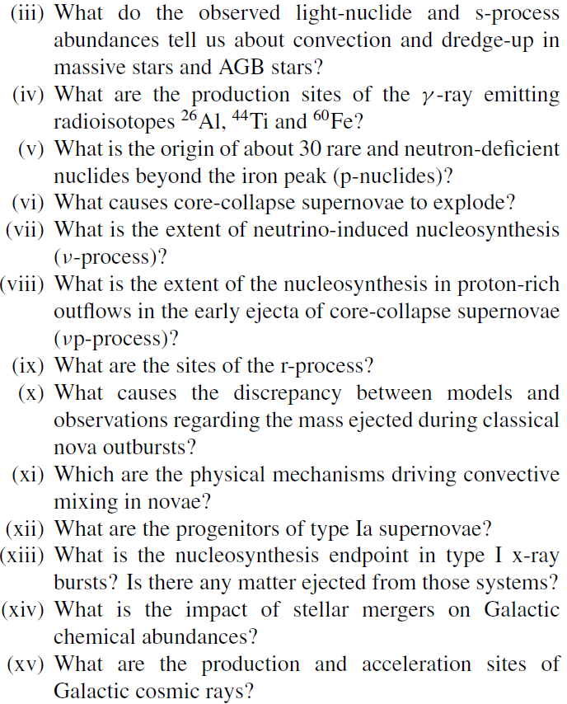
⁷Li 问题
WMAP
新反应率
新的天文观测值
⁴He, D 和 ³He 观测值与理论值符合
⁷Li ～3 倍的差距
Courtesy of Prof. A. Coc
Notes:
标准BBN模型只有eta一个参数，而eta被测量的很精确,采用最新的反应率，新的天文观测数据，结合BBN计算，Li7的预测值依然是观测值的3倍，此为宇宙锂问题。

Slide 9
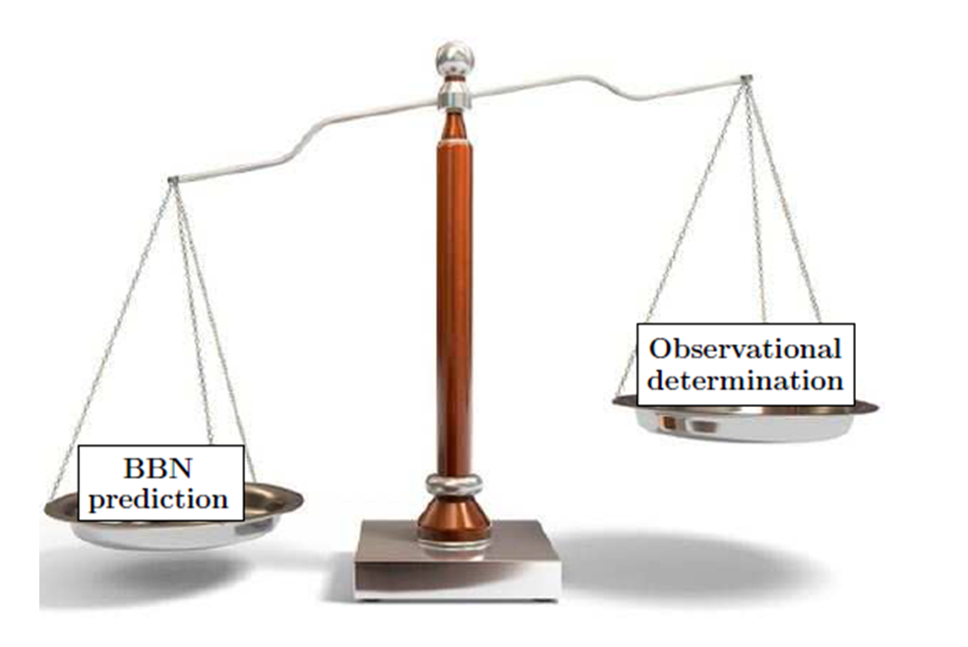
如何解决宇宙锂丰度问题
天文观测：
1
理论预测：
3

Slide 10
可能的解决方案
天体物理：
晕星中存在锂消耗机制
观测目标不合适
非标准模型：
(1) 超越标准粒子物理模型
(2) 基本常数在改变
(3) 非标准的宇宙模型
核物理:
(1) 核反应率存在问题
Notes:
较宽的共振

Slide 11
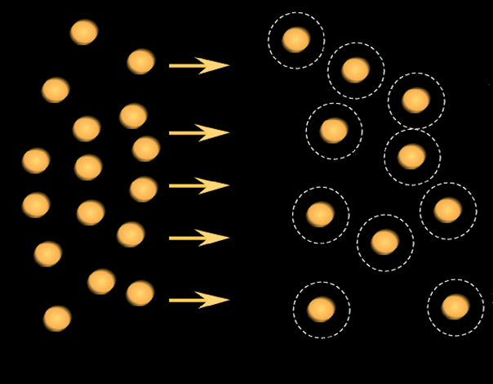
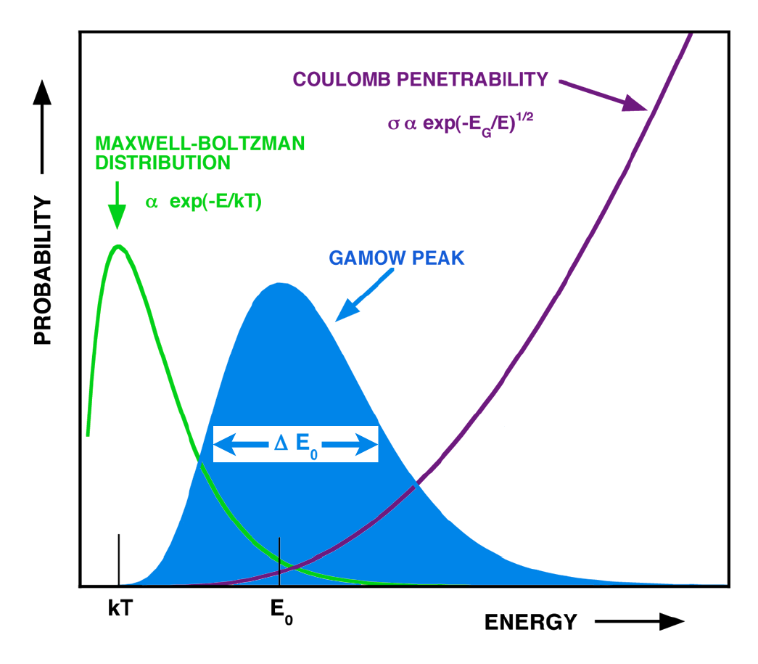
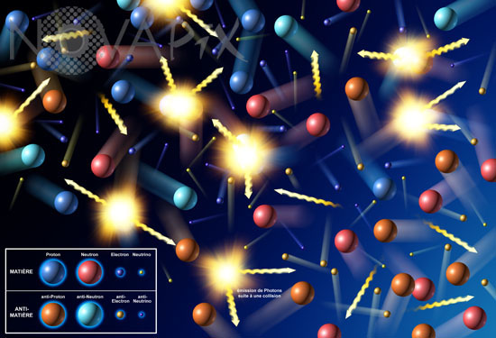
天体反应率
天体反应率表达式：
1928

Slide 12
来自中国核物理界的贡献

Slide 13
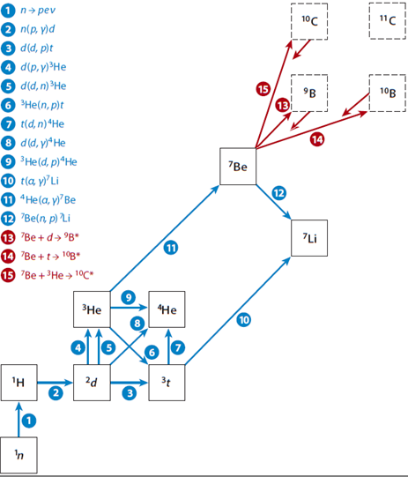
原子能院李志宏老师研究小组做了很多相关反应截面测量工作（如右图虚线箭头所示）：
⁶Li(n, γ)⁷Li
⁷Li(n, γ)⁸Li
⁸Li(n,γ)⁹Li
⁶Li(p, γ)⁷Be
⁶He(p, γ)⁷Li
⁶He(p, n)⁶Li
⁶He(d, n)⁷Li
⁸Li(p, γ)⁹Be
⁸Li(p, d)⁷Li
⁸Li(p, t)⁶Li
⁸Li(d, p)⁹Li
⁸Li(d,n)⁹Be
Z.H. Li ,…,S.Q. Hou et al ., SCIENCE CHINA 54 s67 (2011)
BBN network
⁷Be(α,γ)¹¹C
M. Hartos, … , S.Q. Hou Apj 862 62 (2018)
⁶Li(p, γ) ⁷Be
J.J. He, …, S.Q. Hou
PLB 725 287 (2013)
⁹Be
⁶Li
⁸Li
⁹Li
⁶He
⁸Li(n, γ) ⁹Li
S.Q. Hou CPL 27 082601 (2010)
⁷Li(d,n) 2⁴He
S.Q. Hou, T.Kajino et al, in preparation (2019)
⁷Be (n,α) ⁴He
S. Q. Hou et al., Phys. Rev. C 91, 055802 (2015)
L. Lamia, C. Spitaleri, C. A. Bertulani, S.Q. Hou Apj 850 175 (2017)

Slide 14
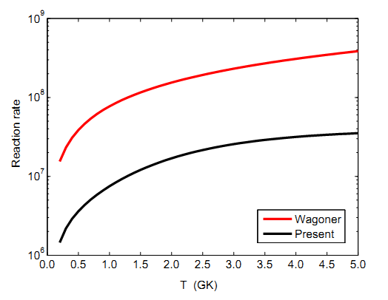
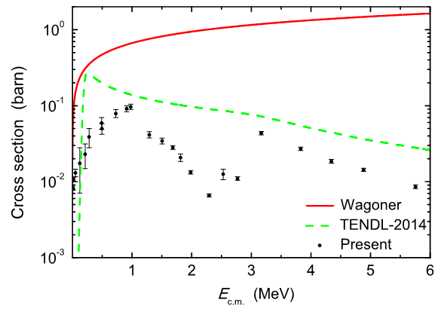
⁷Be(n,α)⁴He
S.Q. Hou，J.J.He, S. Kubono, Y.S.Chen et al. PRC 91 055802 (2015)

Slide 15
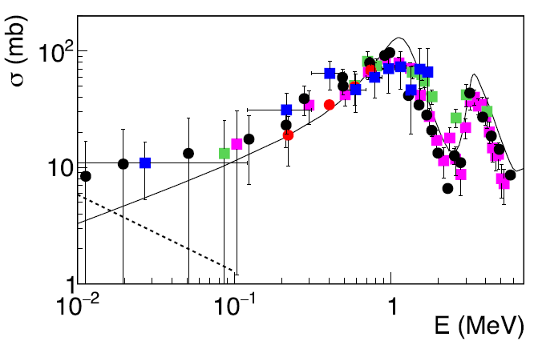

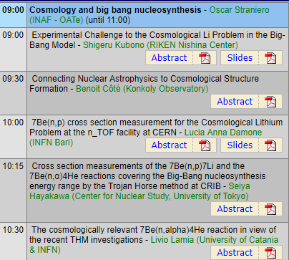
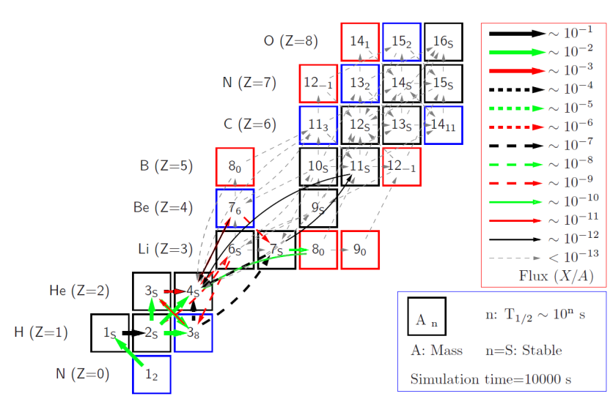
国际同行的认可
该结果得到国际上三家不同实验室采用
各自不同的实验方法的确认:
S.Q. Hou et al. PRC 91 055802 (2015)
M. Barbagallo et al. PRL 117 152701 (2016)
T. Kawabata et al. PRL 118 052701 (2017)
L. Lamia et al. APJ 850 175 (2017)
C. Pitrou et al. Phys. Rep. 754 1 (2018)
L. Lamia et al., APJ 879, 23 (2019)
影响: 新反应能够使⁷Li最终丰度增加1.2% , 因此⁷Li问题反而变得更加严重

Slide 16
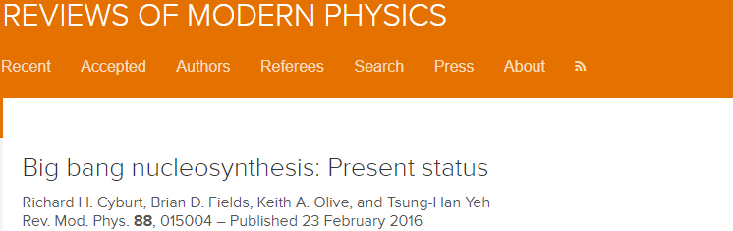
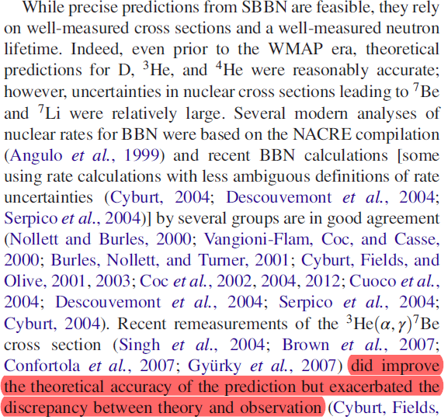


Slide 17
锂问题的非广延解

Slide 18
天体反应率
天体反应率表达式：
天体等离子体中，如果粒子处于非简并的、非相对论的状态，通常用MB分布来描述。
1928
严格满足MB分布?

Slide 19
非广延分布(Tsallis)
Notes:
Tsallis 从经典的MB分布衍生出非广延分布，特点

Slide 20
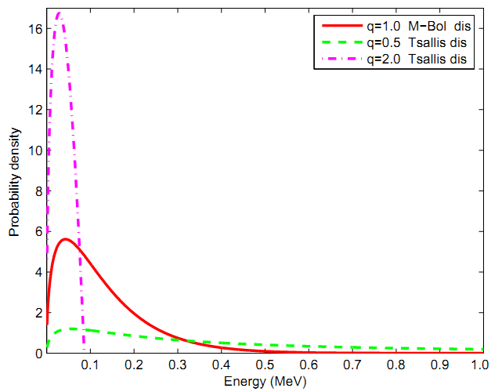
非广延分布的性质
q>1,高能尾巴消失，低能部分增强
q<1,高能尾巴增强，低能部分减少

Slide 21
大爆炸包括的主要反应
最重要
次重要
不太重要
n→p (2) ¹H (n,γ)²H (3) ³He(n,p) ³H (4) ⁷Be(n,p) ⁷Li (5) ⁷Li(p,α) ⁴He (6) ²H (p,γ) ³He (7) ³H(α,γ)⁷Li (8) ³He(α,γ)⁷Be (9) ²H(d,n)³He (10) ²H(d,p)³H (11) ³H(d,n)⁴He (12) ³He(d,p)⁴He (13) ⁷Be(d,p)2⁴He (14) ⁷Li(d,n)2⁴He (15) ³H (p,γ) ⁴He (16) ⁶Li(p,α) ³He (17) ⁷Be(n,α) ⁴He | (18) ²H(α,γ)⁶Li (19) ³H→³He (20) ⁸Li→2⁴He (21) ⁶He→⁶Li (22) ⁶Li(n,γ) ⁷Li (23) ²H(n,γ) ³H (24) ⁶Li(p,γ) ⁷Be (25) ⁶Li(n,α) ³H (26) ³He(n,γ) ⁴He (27) ³He(³He,2p)⁴He (28) ⁷Li(n,γ) ⁸Li (29) ⁹Be(p,α)⁶Li (30) 2⁴He(n,γ)⁹Be (31) ⁸Li(p,n)2⁴He (32) ⁹Be(p,d)2⁴He (33) ⁸Li(n,γ) ⁹Li (34) ⁹Li(p,α)⁶He
Notes:
标题，反应分类说明

Slide 22
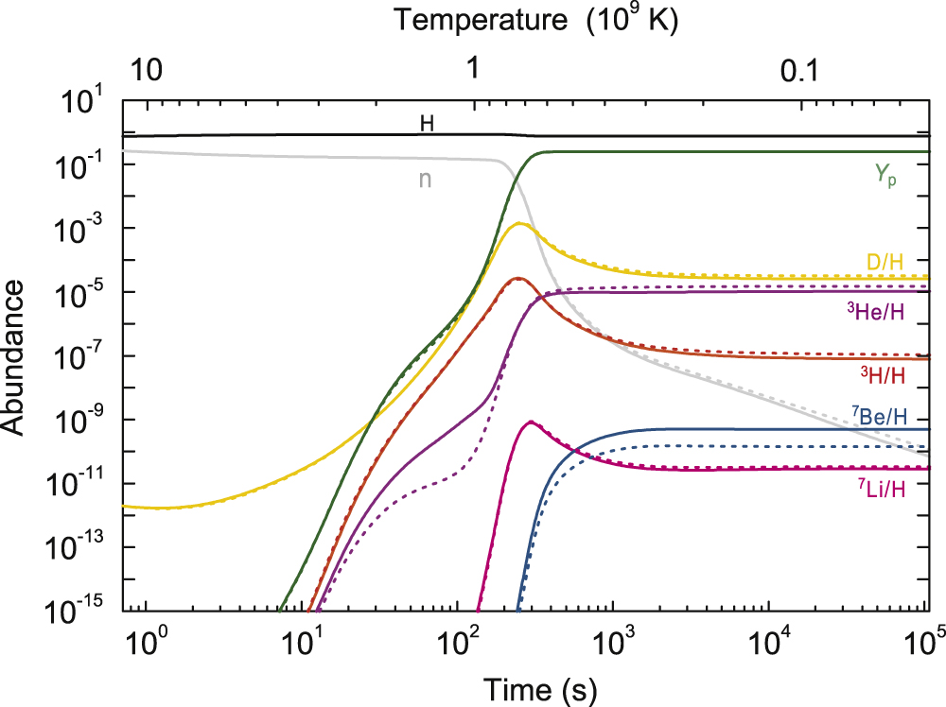
虚线：q=1.0755
实线：q=1.0(MB)
Notes:
这儿我们取q=1.0755计算了丰度随时间的演化，如虚线所示。实线为MB分布下的演化图。我们可以看到除了Be7的丰度

Slide 23
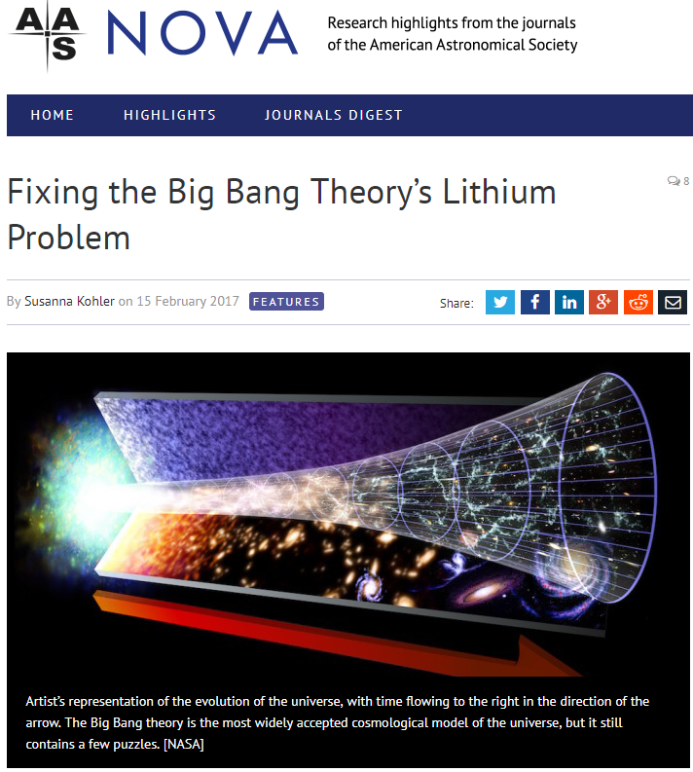
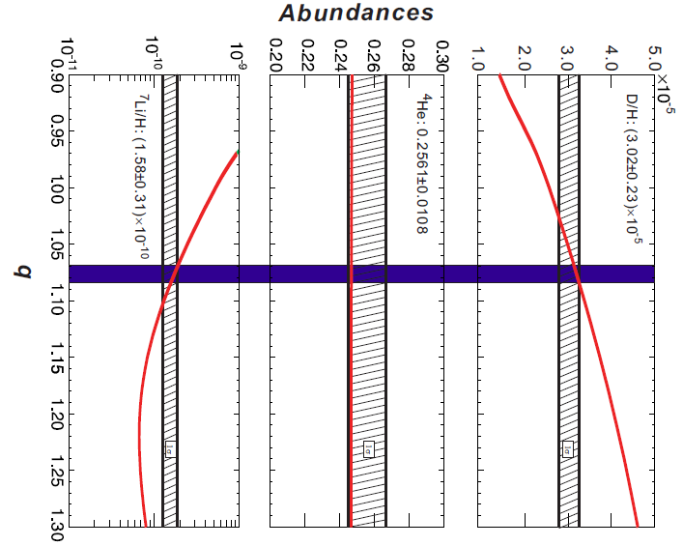
美国天文学会官网将其做为研究亮点工作介绍
S.Q. Hou, J.J. He et al 2017 ApJ 834 165
Notes:
红色实线为轻核丰度随q的变化曲线，阴影带为各核素的天文观测值，

Slide 24
总结和展望
大爆炸理论是目前解释宇宙起源最成功的理论，然而存在一个顽疾——锂丰度问题
当前核输入参数依然具有很大的不确定性，但是距离解决锂丰度问题依然很遥远
引入非广延分布能够解决该问题，但是需要进一步探究该分布的深层次物理意义（暗物质、初期磁场 等等）

Slide 25
谢谢

Slide 26
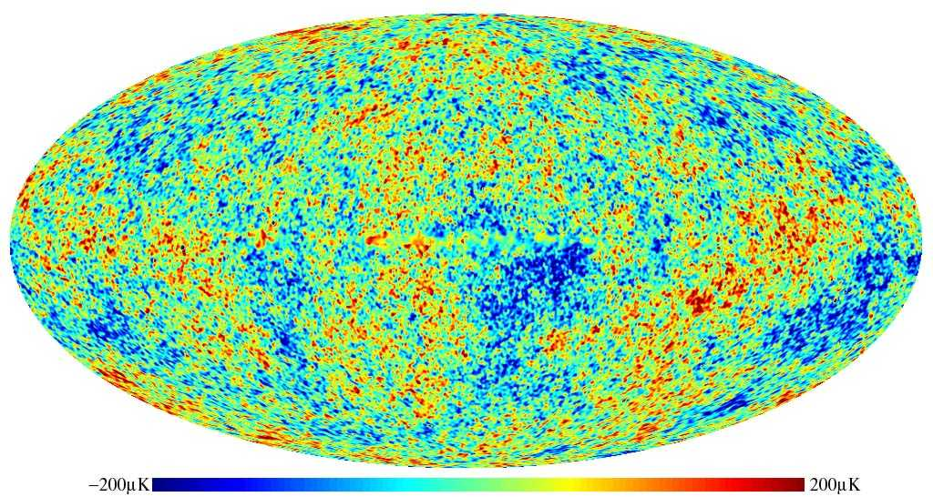
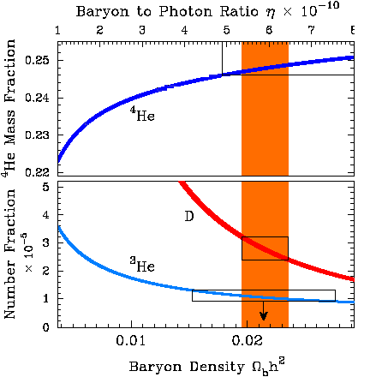
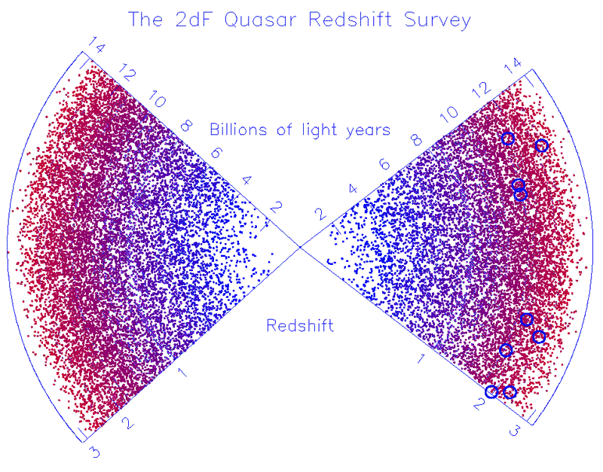
支持BBN理论的证据
各项同性的
D, ⁴He, ³He 的理论预测值与天文观测值一致
均匀的

Slide 27
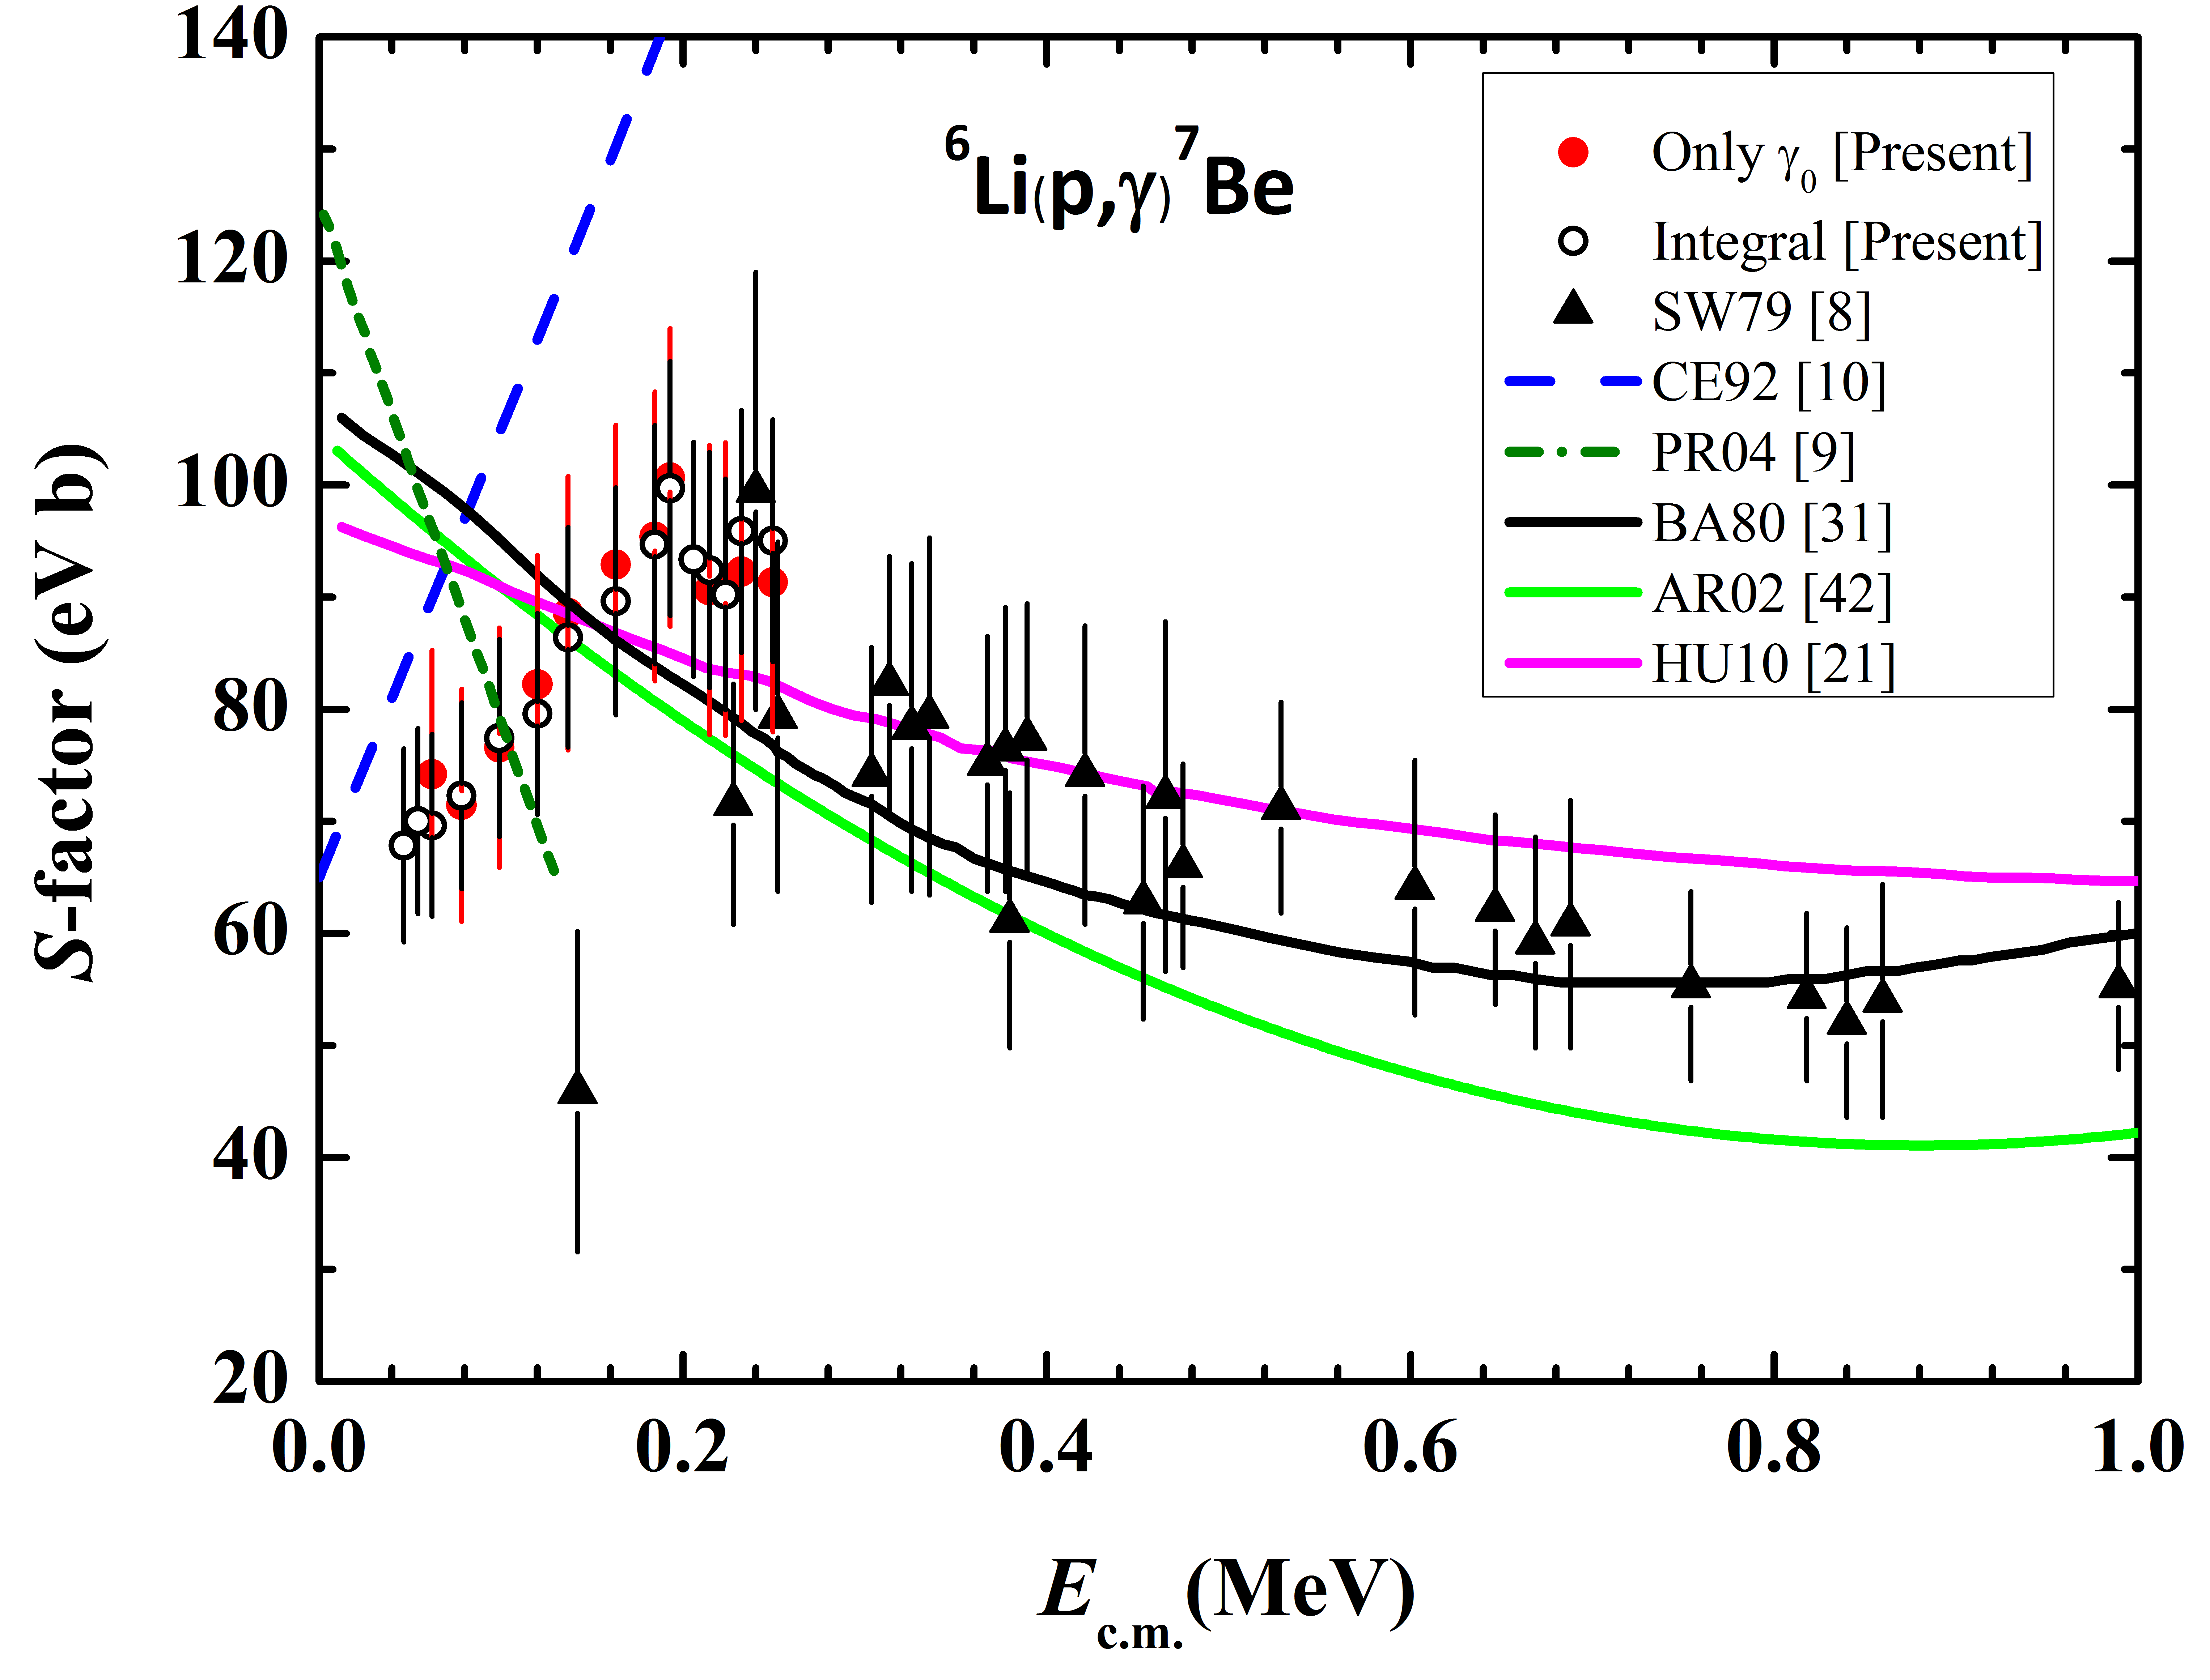
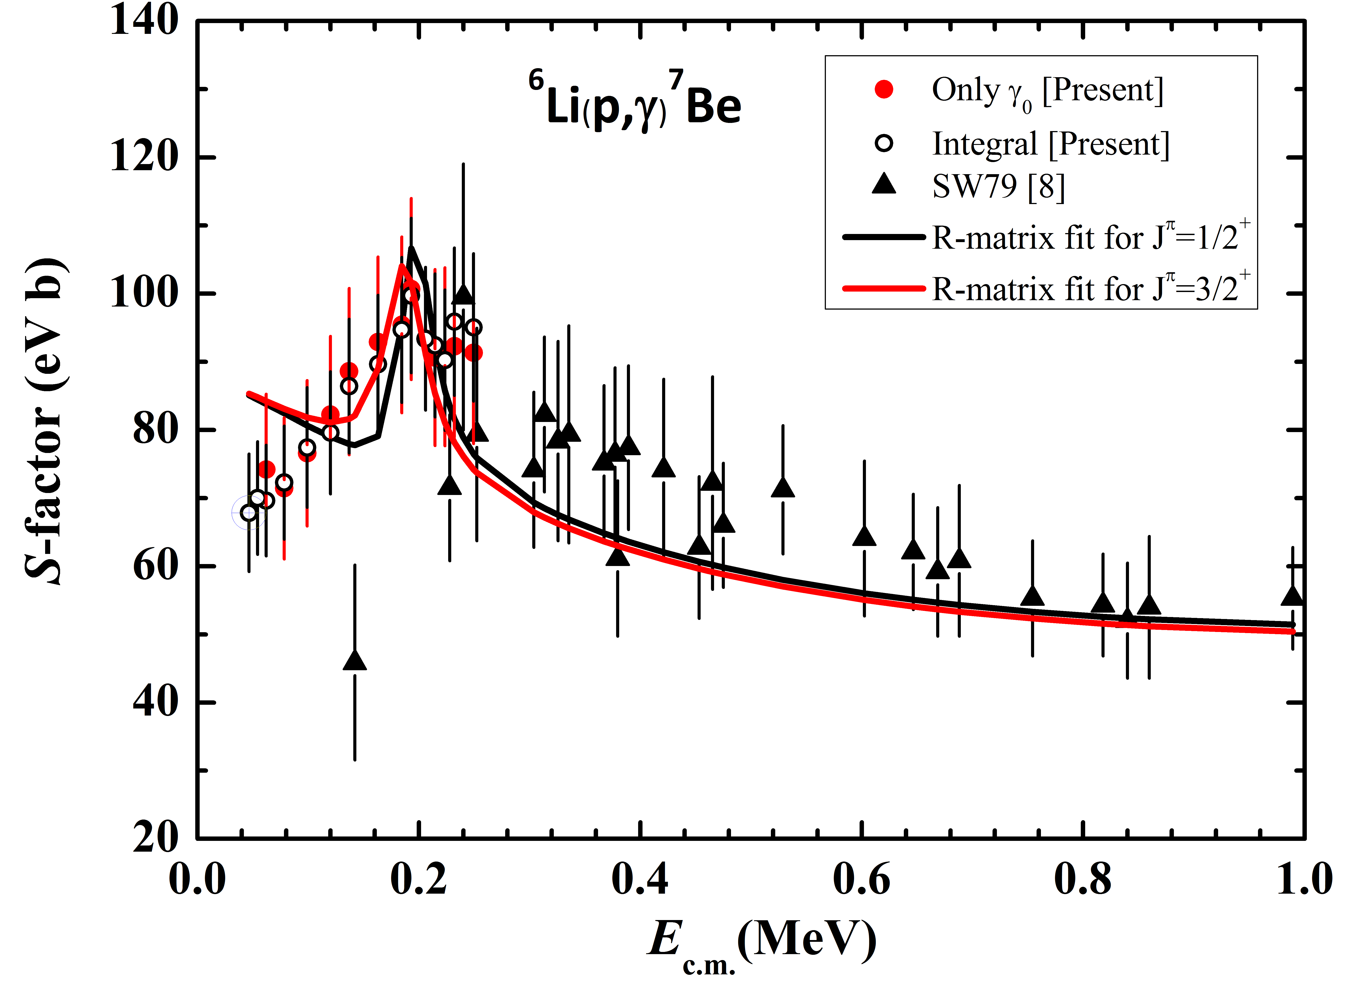
⁶Li(p,γ)⁷Be
Phys. Lett. B 725 (2013) 287
S-因子在200 keV,以下,与理论值不一致。 原希望能够减少⁷Be ， 但是经计算，影响微乎其微。
Notes:
A new excited state around 5.8 MeV (1/2⁺ or 3/2⁺, Γ≈50 keV) in ⁷Be is predicted. This work demonstrates the simply extrapolation of experiment data to low energy region is unreliable. No impact on ⁷Li production

Slide 28
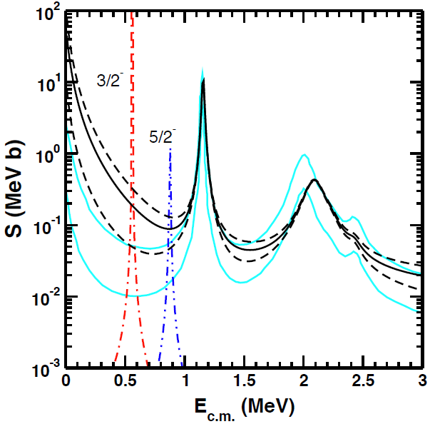
⁷Be(α,γ)¹¹C
几乎对⁷Li产额没有影响
M. Hartos, … , S.Q. Hou Apj 862 62 (2018)

